Slide 1
презентация инструктора по труду ГКУСО РО Таганрогского центра помощи детям №3 Сковоронской Галины Николаевны

Slide 2
Занятие. Поздравительная открытка своими руками в стиле "zentangle".
Цель:
- изготовление поздравительной открытки в стиле зентангл Задачи: - познакомить с техникой рисования «зентангл»; - познакомить с технологией изготовления открытки в стиле зентангл; - развивать творческие способности, эстетический вкус;
развивать мелкую моторику рук, глазомер; - арт-терапия

Slide 3
Что такое Зентангл?
Вы затрудняетесь дать ответ.
Для того чтобы узнать смысл этого слова, что это и для чего необходимо, предлагаю вашему вниманию презентацию«Зентангл» Внимательно смотрите и слушайте и тогда вы сможете ответить на этот вопрос и узнать много интересного.

Slide 4
Зентангл — это абстрактное художественное произведение, которое является графической импровизацией. Рисунок в этом стиле состоит из повторяющихся орнаментов, линий, кругов и др. форм, которые называются «танглом». Это - не просто каракули! Это метод релаксации и контроля негативных и навязчивых состояний, способ творческого медитирования с красочным результатом.
Эта техника называется "zentangle"

Slide 5
Возникновение зентангла
Zentangle® (дзен-тэнгл) - художественный метод, "придуманный" Риком Робертсом и Марией Томас и защищенный авторским правом.
Авторы идеи : Рик - дизайнер, долгое время был монахом, Мария – дизайнер, художник-шрифтовик.
По легенде Мария нарисовала узор на полях рукописи, над которой работала, и поспешила поделиться тем чувством спокойствия и вдохновения, которое ее посетило. "Поздравляю, ты изобрела медитацию" - пошутил Рик. Но вместо того, чтобы просто посмеяться и забыть, они решили развить идею. Так возник зентангл.
НО НЕ ВЕРЬТЕ тому, что --- "Это довольно молодое направление, которому примерно 8 лет. Не один десяток лет наши художники используют эту технику и приёмы.
Американцы лишь придумали название и защитили его авторским правом .

Slide 6
Зентангл ( от английск. zen— уравновешенность, медитация, tangle —узоры, орнаменты) - современная техника, соединяющая в себе рисование и медитацию.
Популярное искусство, соединяет в себе Японскую медитативную традицию Дзен и графику. Основной упор делается на получение удовольствия от процесса создания медитативного рисунка, за основу берутся либо готовые шаблоны, либо природные формы. Заниматься Дзен Tangle можно где угодно, даже на работе, для этого не нужны специальные инструменты, достаточно листа бумаги и гелевой ручки.

Slide 7
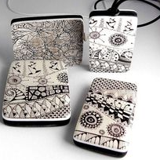
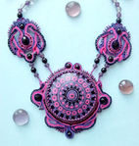
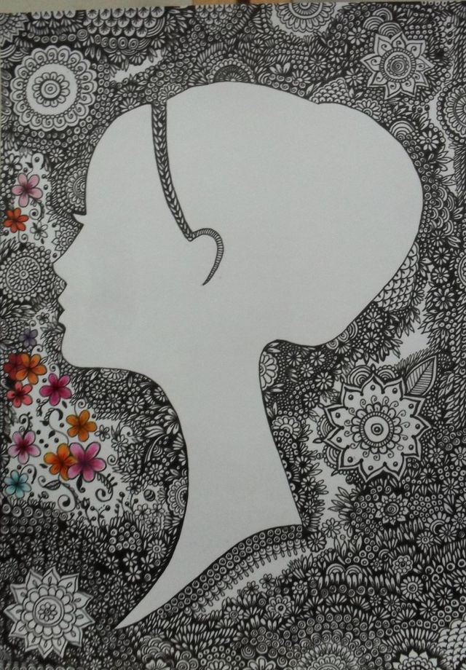
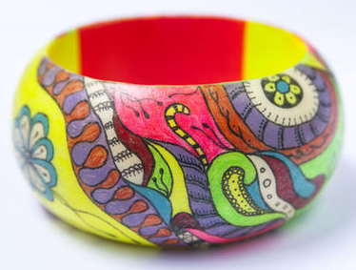
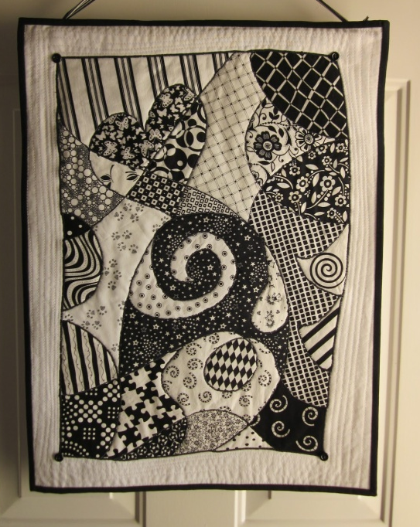
Рисуя в технике зентангл, можно расслабиться, уменьшить
стресс, одновременно создать красивые и неповторимые вещи:
открытки
картины, панно
бижутерию

Slide 8
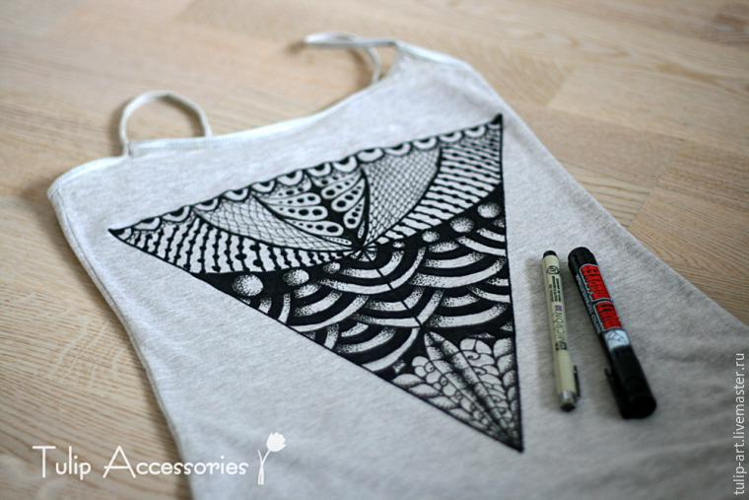
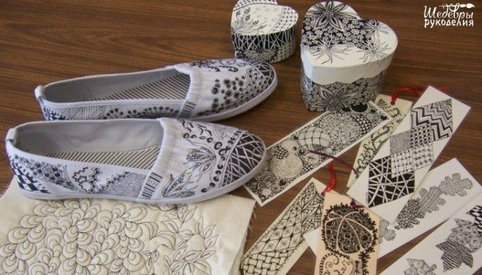
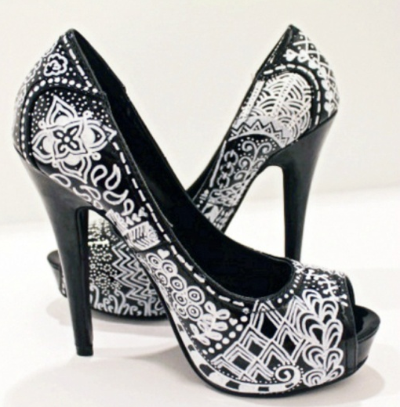
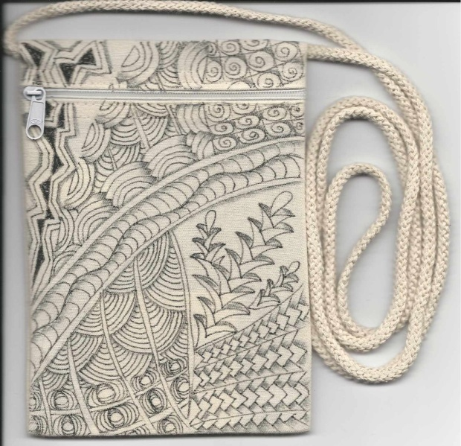
декорировать одежду, обувь, сумочки, коробки

Slide 9
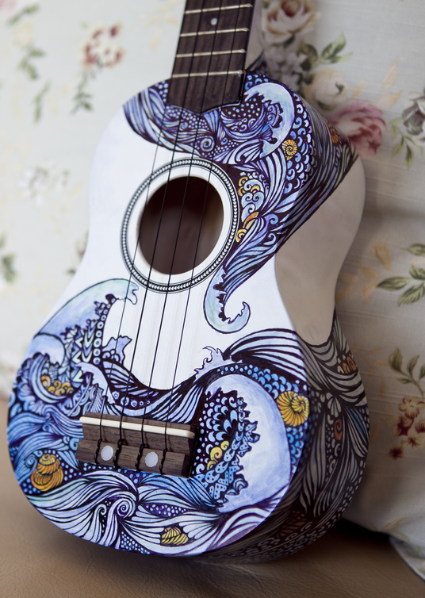
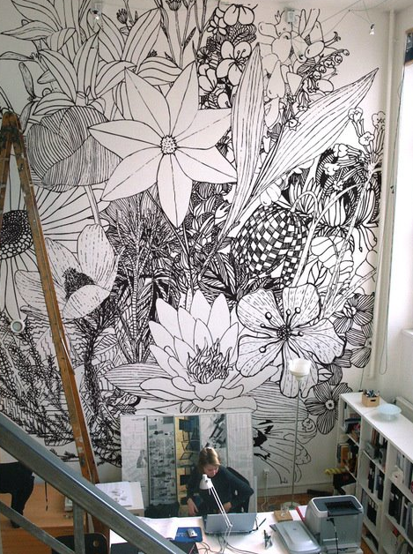
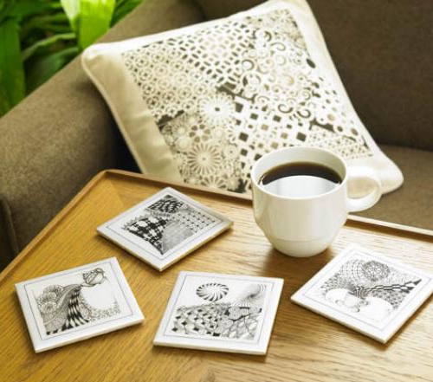
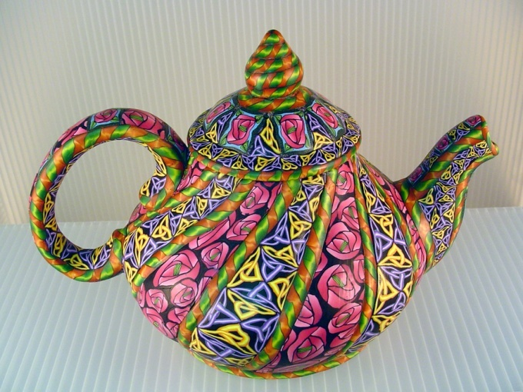
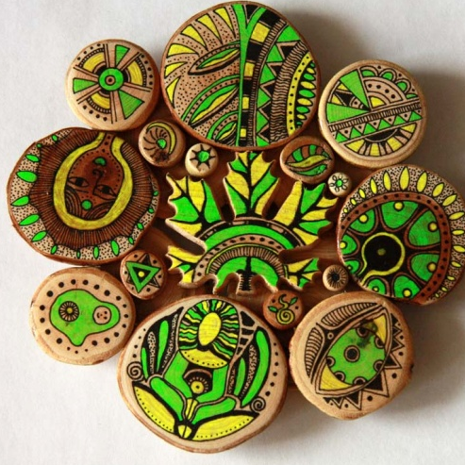
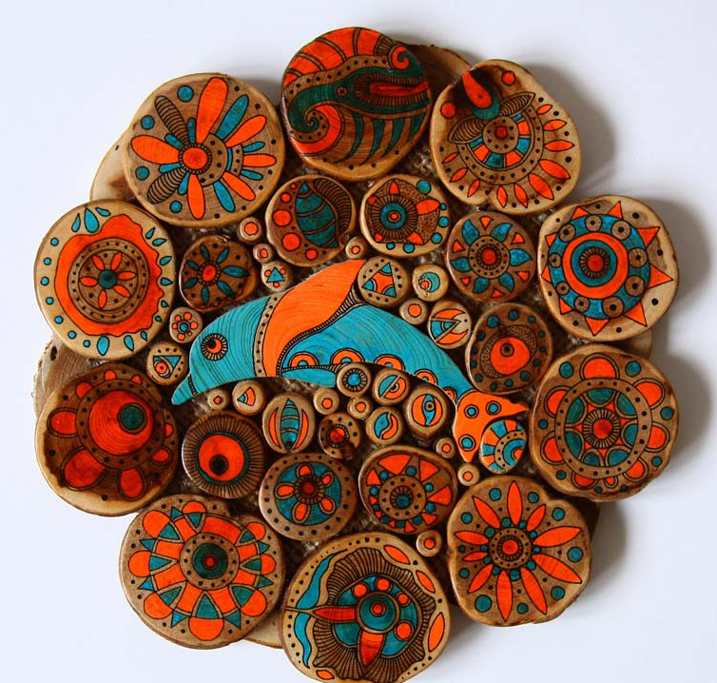
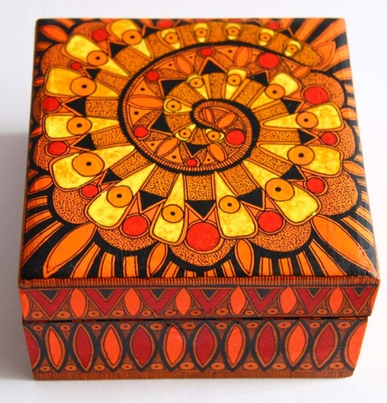
интерьер и предметы интерьера

Slide 10
Этому незамысловатому рисунку приписывают длинный список достоинств, который постоянно растет:
релаксация,
борьба с бессонницей,
появляется вдохновение,
повышается самооценка,
помогает успокоиться и справиться со страхами (например в самолете),
делает вас более уравновешенным, снимает стресс,
воспитывает и развивает творческие способности,
создает красивые произведения искусства,
развивается твердость руки, глазомер,
улучшает почерк,
тренируют внимание ,мышление ,память,
восстанавливает, разрабатывает мелкую моторику,
вы расслабляетесь и получаете удовольствие,
развивает художественные способности

Slide 11
В последнее время терапия Zentangle широко применяется в медицине как арт-терапия
Арт-терапия в узком смысле слова - рисуночная терапия, основана на изобразительном искусстве.
Показания для проведения арт-терапии:
трудности эмоционального развития;
стресс, депрессия;
сниженное настроение;
эмоциональная неустойчивость;
импульсивность эмоциональных реакций;
переживание эмоционального отвержения другими людьми;
чувство одиночества;
межличностные конфликты;
неудовлетворенность семейными отношениями;
ревность;
повышенная тревожность, страхи, фобии;
негативная «Я-концепция», низкая самооценка.

Slide 12
Вот некоторые области применения
арт-терапии в медицине:
лечение от наркомании;
восстановление после инсульта;
снятие стресса;
повышение самоуважения;
развитие коммуникативных способностей

Slide 13
ТЕРМИНЫ
В стиле дзен-графики часто встречаются различные термины (tangle , doodle , ZIA, Зендала. ) Что это такое?
Различают
1. по концентрации внимания:
tangle медитативное рисование -требует концентрации внимания , абстрактный рисунок;
doodle - не требует концентрации внимания. это второстепенное действо, которое сопровождает, например, мыслительную работу.
2. по использованию материалов:
Zentangle классический рисунок, плитка 9х9см, черная ручка, (фломастер, тушь), простой мягкий карандаш. Рисуют абстрактные узоры, без цели достичь сходства с чем бы то ни было.
Zentangle Inspired Art (ZIA) - используют бумагу( большого формата, альбом), цветные фломастеры, цветные карандаши, акварель и пр., рисуют что-то конкретное:(розу, ежика, сову) рисунок выполняется не на бумаге (на сумке, банке и тп.).
3. по форме плитки:
Zentangle - на квадратной плитке бумаги 9х9см
Зендала– это личная мандала, на круглой бумажной плитке белого цвета диаметром 11,5 см.

Slide 14
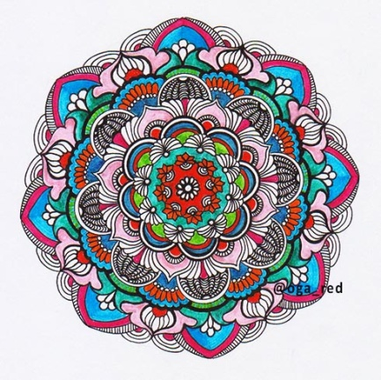
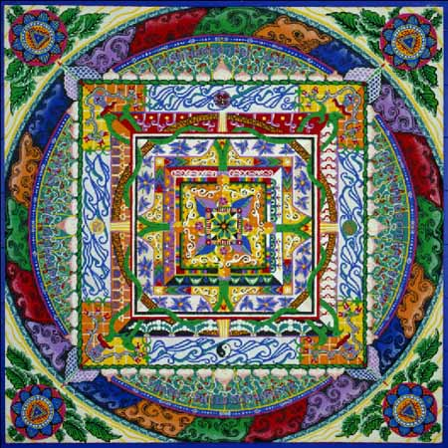
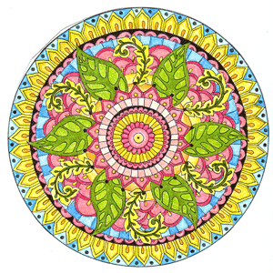
Мандала -это не просто рисунок в круге. Это отражение внутреннего мира человека. Именно поэтому ими очень давно интересуются психологи и психотерапевты, и успешно применяют в своей практике.
Психоаналитик Карл Густав Юнг выбрал образ мандалы потому, что считал его проявлением глубин бессознательного. В этом образе человеческая душа изображает саму себя и тем самым помогает человеку обрести целостность. Он изучал мандалы с пристальным интересом и сам рисовал их. Он был первым, кто познакомил с идеей мандалы западных исследователей.
Современные психотерапевты используют изображения мандал при работе с измененными состояниями сознания, для погружения в трансовые состояния и для символического изображения своих чувств и внутренних образов.

Slide 15
Многие люди думают, что не обладают способностями к рисованию. Но в современном арт-мире появились такие техники, которыми легко овладеет любой. Особенность в том, что для того, чтобы заниматься Zentangle не нужны художественные способности и специальное образование.
Даже человек, не имеющий выдающихся талантов к рисованию, способен создать оригинальные и уникальные картины в этой технике.
Нужно лишь дать простор вашему воображению и посмотрите, что из этого получится!

Slide 16
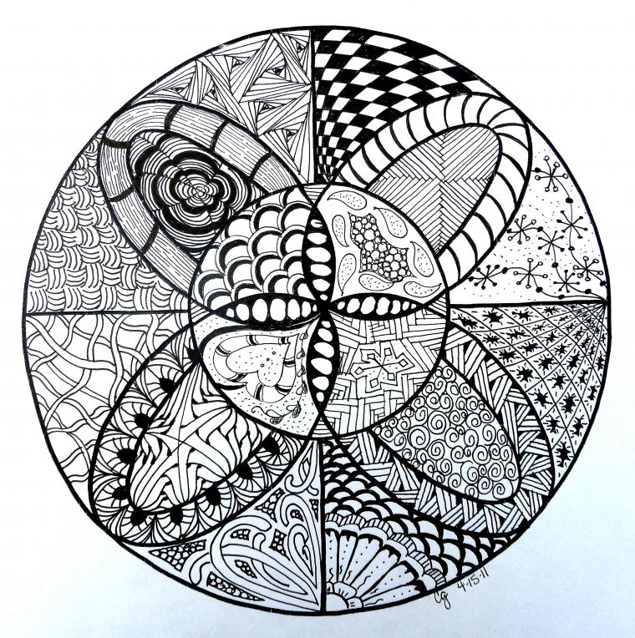
Классический рисунок в стиле зентангл рисуют:
- на плитке плотной бумаги размером 9×9 см ;
на плитке плотной бумаги диаметром 11,5 см;
черной ручкой или фломастерами.

Slide 17
Порядок выполнения рисунка
1. При помощи карандаша наносят на квадрате бумаги точки в каждом углу.
2. Соединяют эти точки, определив границы рисунка.
3. Карандашом рисуют направляющие линии – струны , чтобы разделить полотно рисунка на секции.
4. При помощи ручки или фломастера заполняют каждую секцию, орнаментами. Некоторые участки можно оставить открытыми.

Slide 18
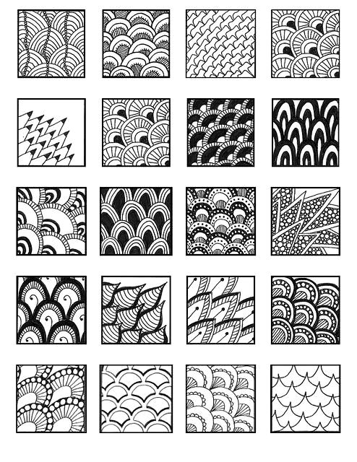
Самые частые узоры — это: • узоры из волнистых линий • дуги • сетки • графические линии • листья, цветы и прочее • узоры окружностями

Slide 19
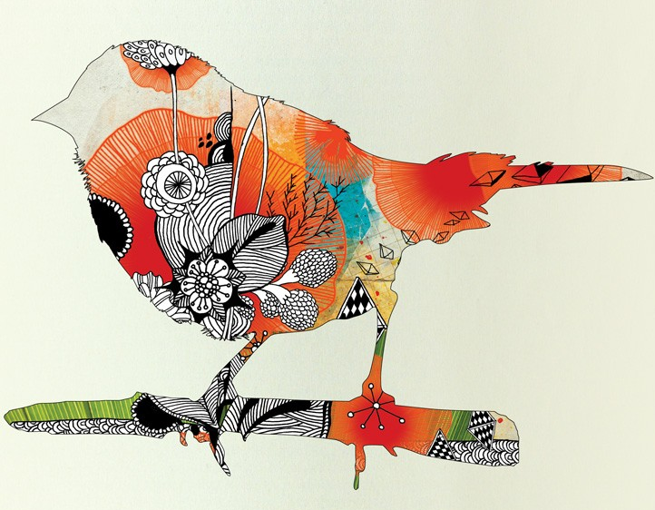
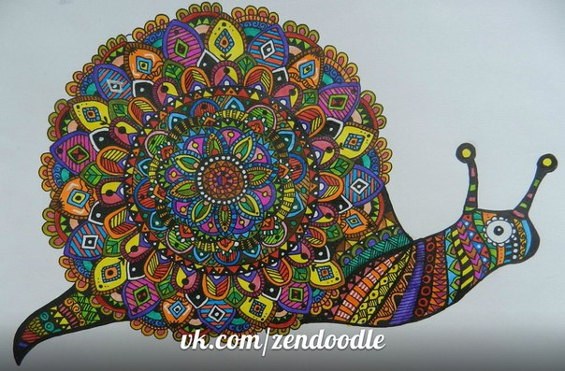
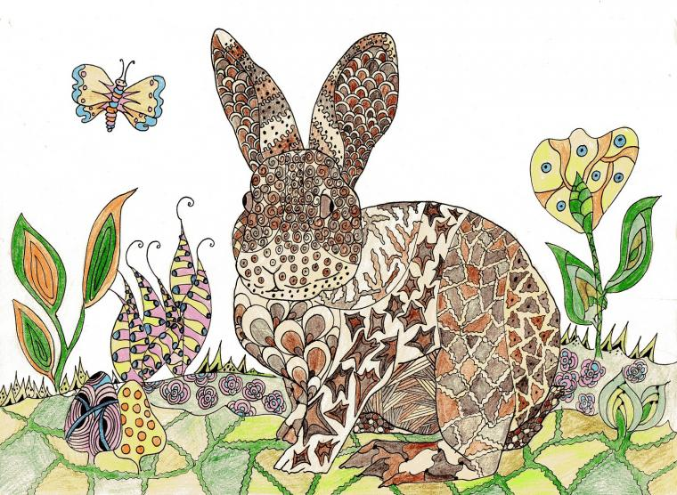
Не обязательно делать ваш рисунок квадратной формы и указанного размера, его можно нарисовать практически на любых поверхностях, используя любые шаблоны.

Slide 20
Вопросы к просмотренной презентации:
-Что такое Зентангл? - Что такое арт - терапия? - Что обозначают эти слова?
- Кто авторы идеи?
- Какие достоинства техники Зентангл вы можете назвать.
- В каких случаях необходима арт-терапия?
- Перечислите области применения арт-терапии в медицине. - Какие термины Зентангл вы запомнили , в чем их отличие? - Что такое мандала? - Какие инструменты и материалы необходимы для рисования? - Какая подготовка нужна для рисования в технике Зентангл? - Какой порядок выполнения рисунка? - Какие шаги создания Зентангл вы запомнили?

Slide 21
11 шагов создания зентангла :
1 Расслабьтесь. 2. Глубоко дышите. 3. Рассмотрите и пощупайте бумагу. 4. Оцените возможности. 5. Обозначьте границы.
6. Нарисуйте строку.
7. Нарисуйте танглы ручкой.
8. Затушуйте танглы простым карандашом.
9. Напишите ручкой свои инициалы на лицевой стороне картинки, поставьте дату и подпись на обороте, оставьте комментарии.
10. Поразмышляйте и оцените.
11. Рассмотрите рисунок вблизи и на расстоянии вытянутой руки.

Slide 22
Интернет источники:
1.http://tangler.ru/zentangl-istoriya-vozniknoveniya/#.WCJK4-fZCao;
2. https://ru.wikipedia.org/wiki/%D0%90%D1%80%D1%82-%D1%82%D0%B5%D1%80%D0%B0%D0%BF%D0%B8%D1%8F
3. http://www.web-paint.ru/zentangl/kurs-risovaniya-v-stile-zentangl-chto-takoe-zentangl.html
4. http://ramki-photoshop.narod.ru/fon/fon_06.jpg
5 http://servicekrd.ru/luchhee-iz-interneta/8541-inter__er_kartinki_zentangl_dudling.html
6 http://sacrumsense.ru/mandala-chto-e-to-takoe/
7 http://sovet.pro/freetime/9-pro-zentangly.html

